Slide 1
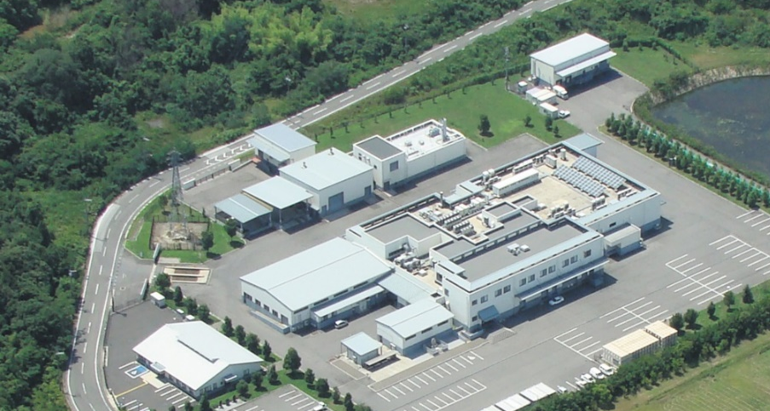
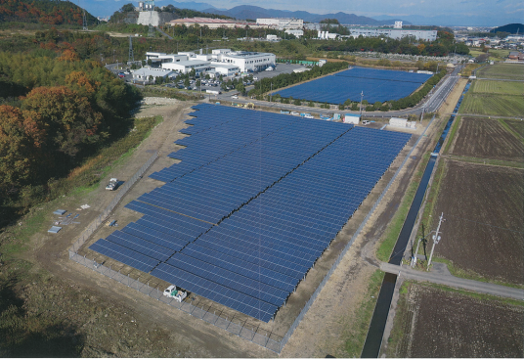
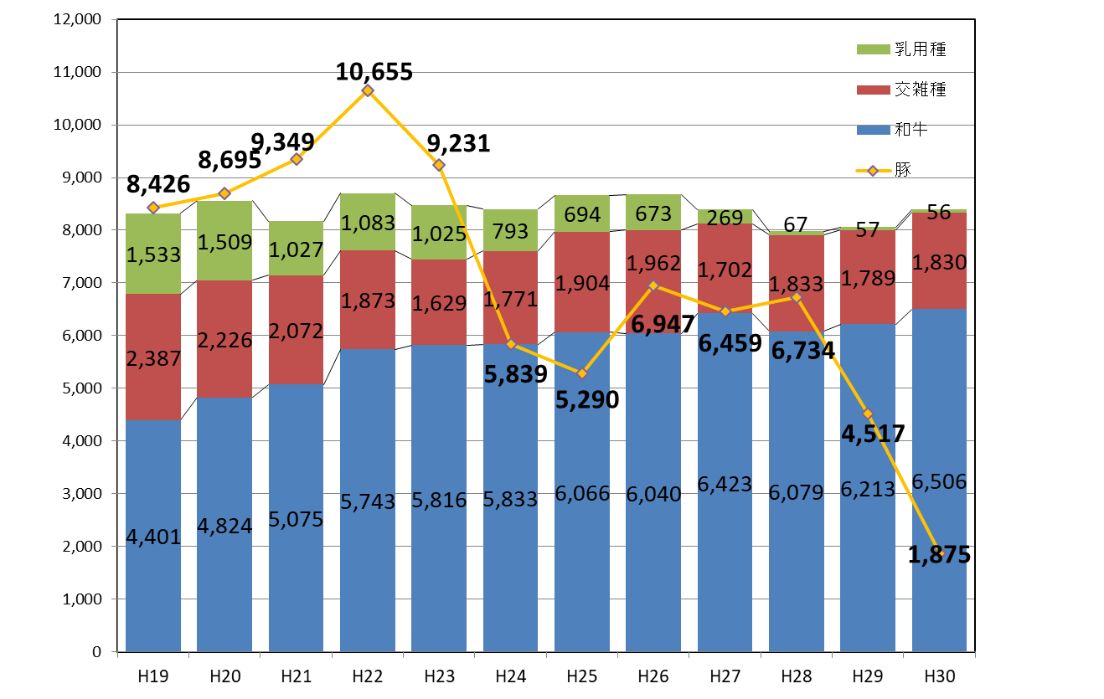
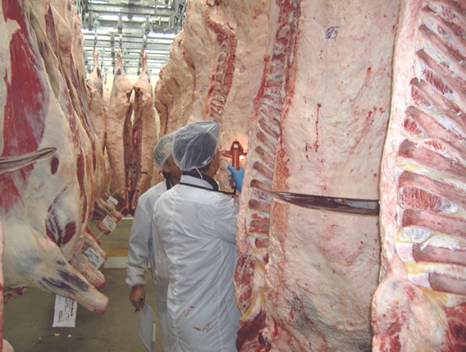
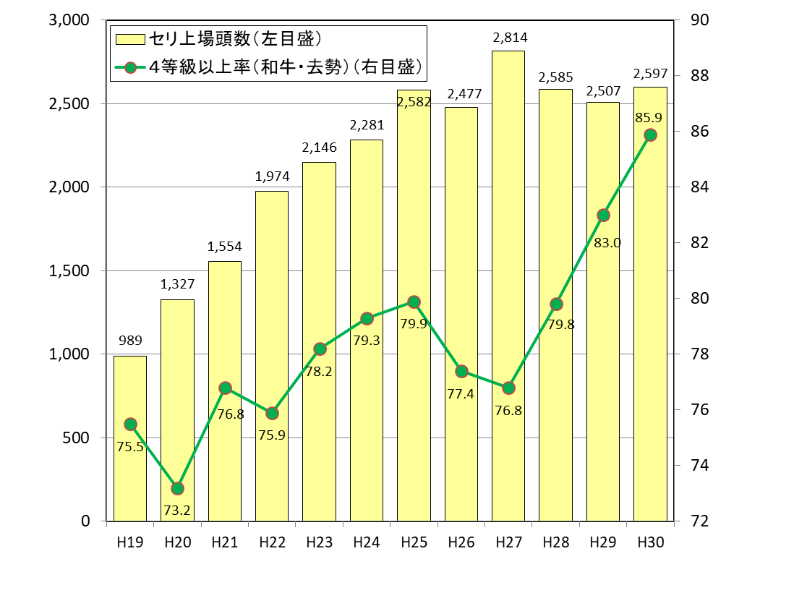
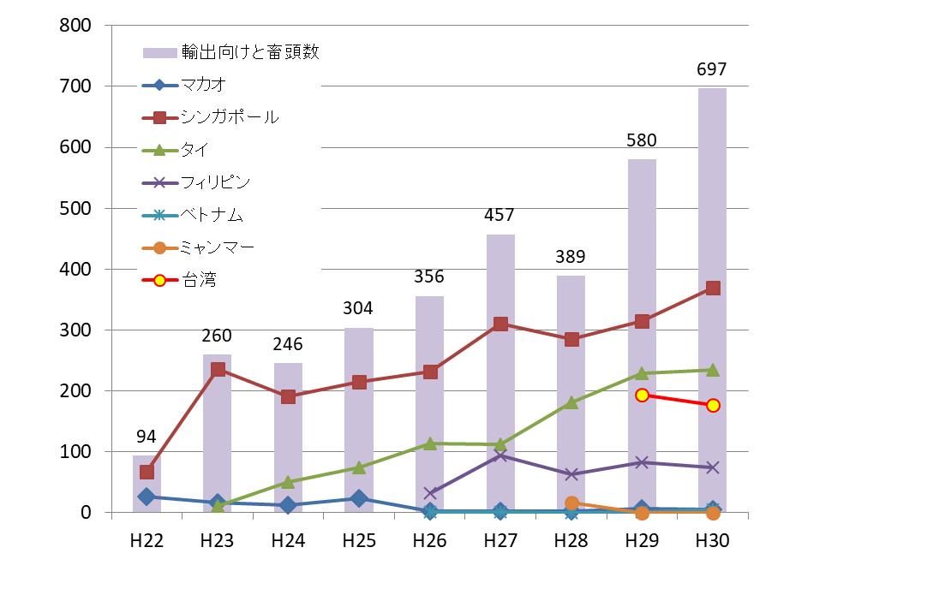
食肉の流通 ＜滋賀食肉センター＞
滋賀食肉センターは、ＨＡＣＣＰ方式による高度な衛生管理手法を取り入れ、県内の食肉流通の拠点として平成１９年４月に操業を開始しました。
マカオ、タイ、シンガポール、フィリピン、ベトナム、ミャンマーおよび台湾の輸出食肉取扱施設の認定を取得し、近江牛の輸出拠点となっています。
滋賀食肉センター大規模太陽光発電施設
（撮影・提供：滋賀報知新聞社）
（１）と畜頭数の推移
（頭）
（頭）
牛枝肉の格付け
（２）セリ上場の状況
（株）滋賀食肉市場事業報告書
（年度）
（３）輸出の取組
（頭）
（％）
（年度）
（年度）
※ １頭の牛肉が複数の国に輸出されることがあるため、「国別の合計頭数」と
「輸出向けと畜頭数」は一致しない。
セリ上場頭数：（株）滋賀食肉市場事業報告書
４等級以上率：（公財）日本食肉格付協会 牛枝肉格付 出荷県別格付結果情報
－ 12 －
（畜産課調べ）

